Slide 1
Ing. en Software.
Clase 1

Slide 2
Requisitos de la materia.
75% de asistencia.
Entregar todos los trabajos prácticos.
Aprobar 2 coloquios.
Trabajo Final.

Slide 3

Contacto
juansca1229@gmail.com
dsingsoft@googlegroups.com

Slide 4
Ingeniería del Software
¿Qué creo que es?
¿En qué me puede beneficiar?

Slide 5
Objetivos de la clase
Introducir a la Ingeniería del software
Introducir al concepto de proceso de Software.
Conceptos y modelos de Procesos de Software.
Principales actividades del Proceso de Software.
Cómo tolerar el Cambio.

Slide 6

Desarrollo de Software
Es un proceso CREATIVO

Slide 7
Ingeniería en Software
Desarrollo de Software
Minimizar Riesgos
Sistematiza

Slide 8
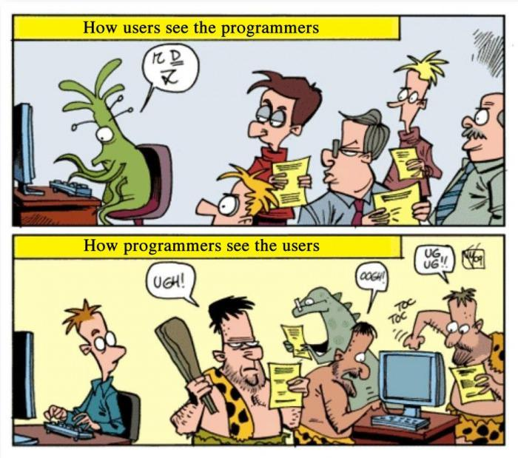
¿Nos entendemos?

Slide 9
Ingeniería en Software
Metodologías
Código
Desarrolla
Herramientas
Personas
Métricas

Slide 10
Código
Diagramas.
Procesos.
Patrones.
Normas de Calidad.
Formas de Verificación.
Métricas.

Slide 11
Personas
Metodologías de Trabajo.
Ciclos de Vida.
Roles!
Métricas.

Slide 12
Objetivo de la materia.
“Lograr que en la cotidianidad de nuestro trabajo podamos sistematizar, seleccionar y aplicar las mejores prácticas de desarrollo de software.”

Slide 13
Proceso de Desarrollo de Software
Conjunto de actividades relacionadas que conduce a la elaboración de un producto de software.

Slide 14
Proceso de Desarrollo de Software
Cuatro actividades fundamentales:
Especificaciones del Software.
Diseño e Implementación.
Validación del Software.
Evolución del Software.

Slide 15
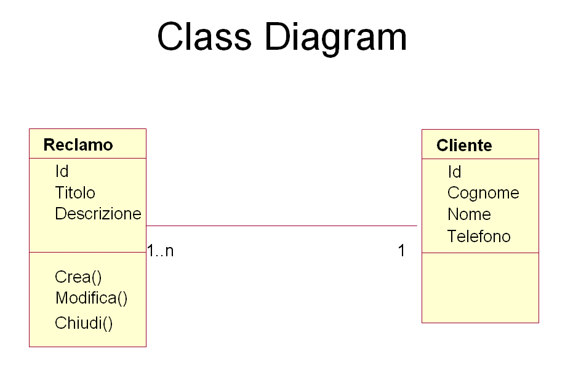


Procesos de Desarrollo de Software
También se deben contemplar:
Productos
Roles
Precondiciones y Postcondicioneses

Slide 16
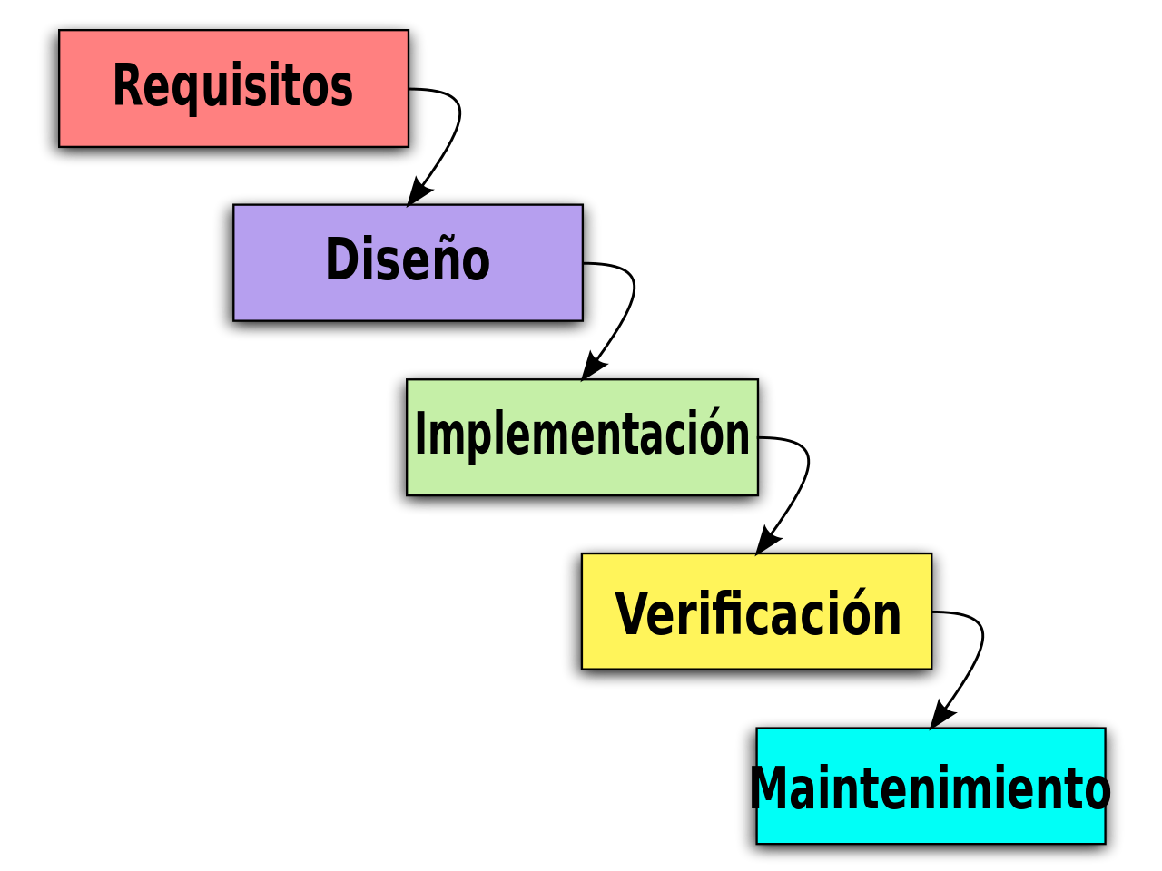
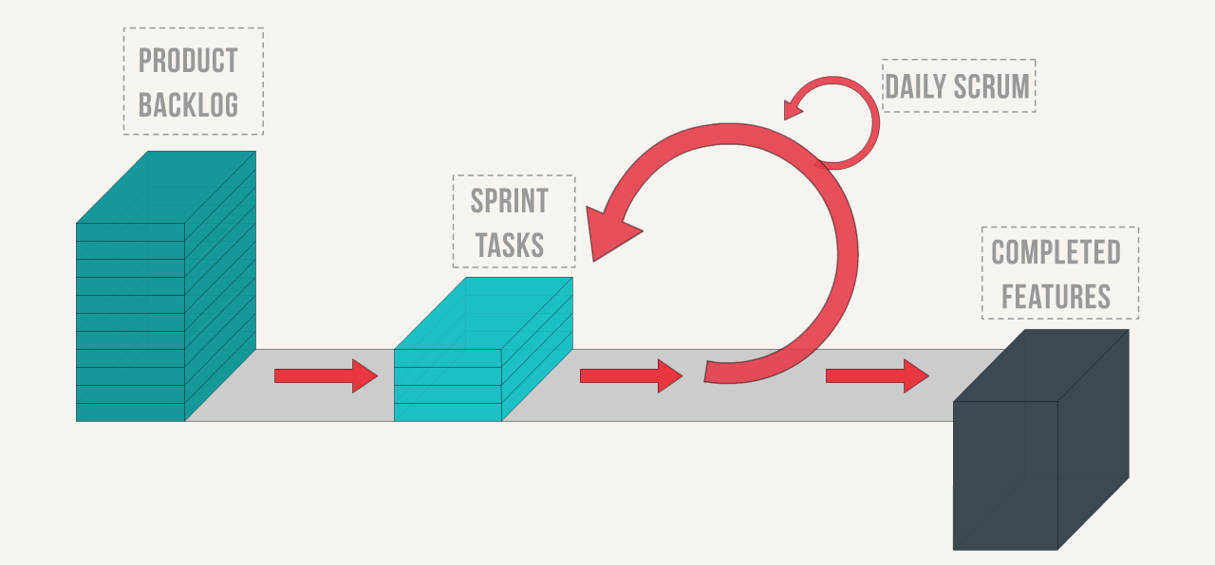
Proceso de Desarrollo de Software
Pueden ser:
Planificados
Ágiles

Slide 17
Modelos de Desarrollo de Software

Slide 18
Cascada

Slide 19
Cascada
Definido en 1970.
Dirigido por un plan.
Se debe cumplir la actividad planteada para recién continuar a la siguiente.
Proveniente de la Industria y el Ejército.

Slide 20
Cascada
Ventajas:
Tiene un planteo simple y conservador.
Fue la primera aproximación a las necesidades del desarrollo de software.
Desventajas:
Al ser tan rígido no está preparado para los cambios dentro del proyecto, estos siempre suceden.
Provoca una tendencia irreversible a no lograr el producto que el cliente desea.
Muchas veces consume demasiados recursos en las etapas iniciales para lograr prever las próximas, en consecuencia el proyecto se queda sin dinero.

Slide 21
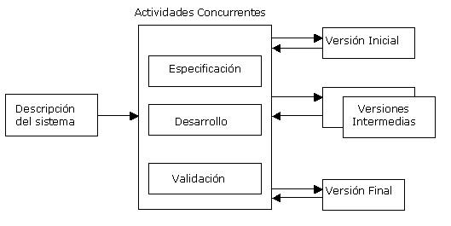
Incremental

Slide 22
Incremental
Se va aprendiendo en cada iteración.
Orientado al cambio constante.
Más acorde a la realidad, se aprende en el mismo proyecto.

Slide 23
Incremental
Ventajas:
Se reduce el costo de adaptarse a cambios.
El cliente nos pueden dar opiniones más acertadas al ir viendo partes del producto terminadas.
Se puede entregar antes una versión útil para ir usando.
Desventajas:
Cuesta mucho entregar documentación sobre el proyecto ya que este cambia rápidamente.
El cambio regular inyecta mucho desorden al proyecto.
Muy complejo para tener distintos equipos trabajando en partes del producto, ya que estan cambian tan rapido que algunos no se adaptan.

Slide 24
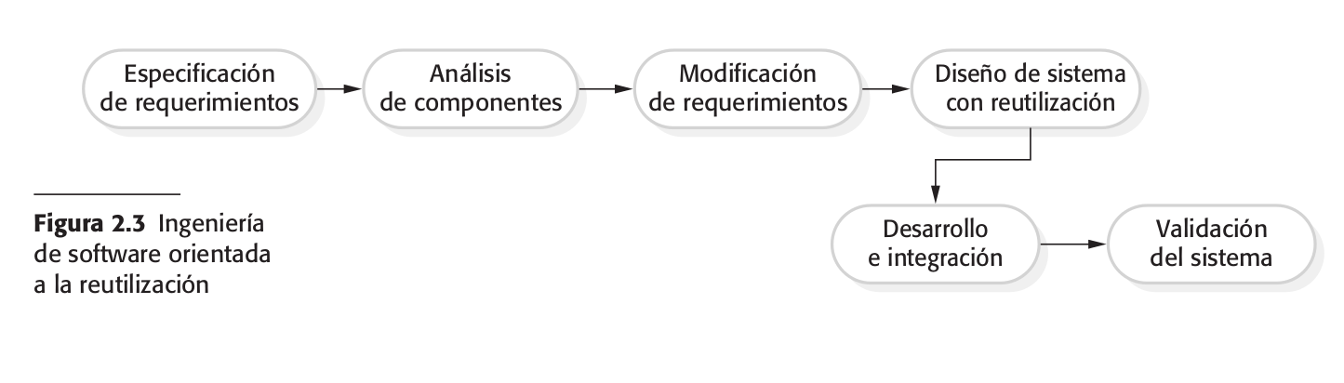
Ingeniería de software Orientada a la reutilización

Slide 25
Ingeniería de software Orientada a la reutilización
Enfocado en el aprovechamiento de la reutilización de software.
Los componentes pueden ser sistemas en sí mismo.
Comparten algunas etapas de los otros Modelos, pero agrega varias intermedias.

Slide 26
Etapas
Análisis de Componentes: Dado los requerimiento se buscan componentes listos para usar.
Modificación de Requerimientos: Se pulen los requerimientos en base a los componentes existentes.
Diseño de sistemas con reutilización: Se rediseña el proyecto basado en los componentes existentes.
Desarrollo e Integración: Se integran los componentes para formar un nuevo sistema

Slide 27
Ingeniería de software Orientada a la reutilización
Ventajas:
La reutilización disminuye el software que se desarrolla.
Entregas más rápidas.
Desventajas:
La modificación de requerimientos, puede alejarnos de cumplir con la necesidad del cliente.
Se pierde control sobre los frameworks del sistema, estoy obligado a actualizar por corrección de errores.

Slide 28
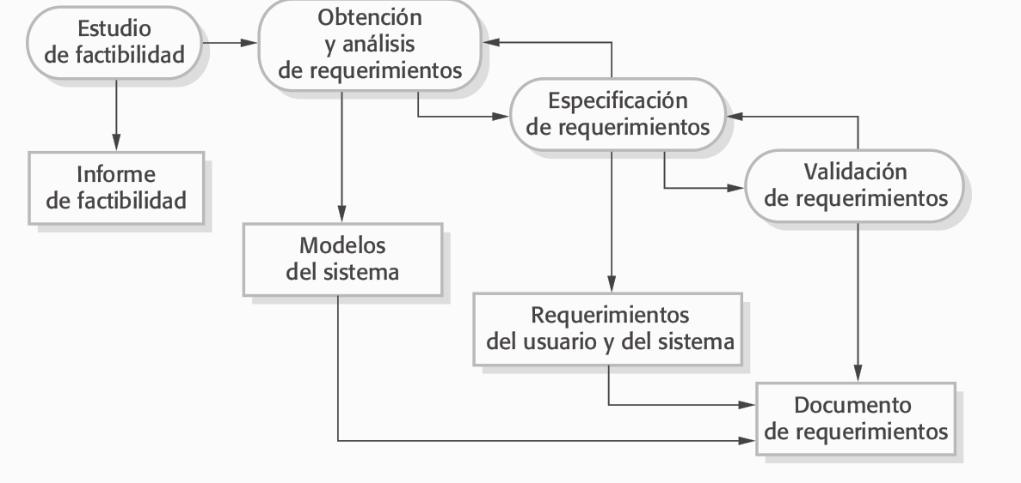
Especificación del software

Slide 29
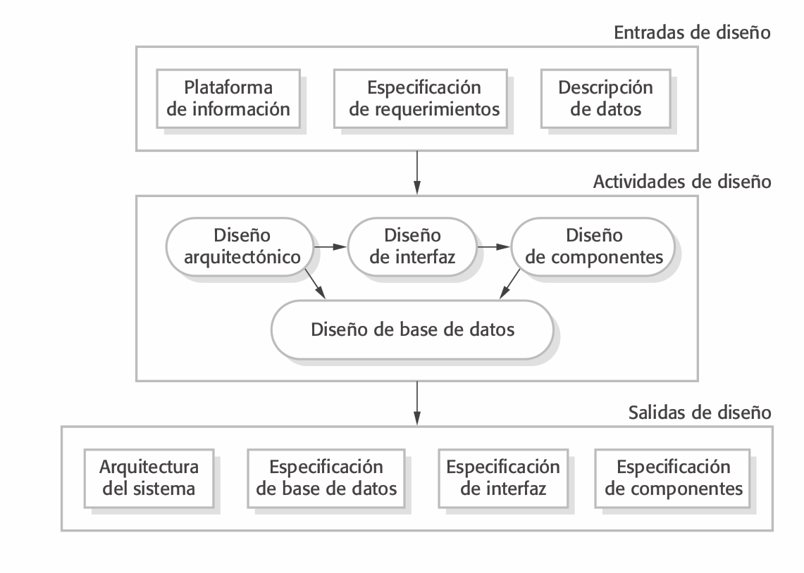
Diseño e Implementación del Software

Slide 30
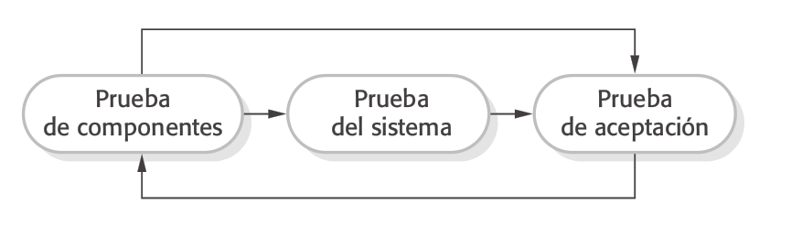
Validación de Software

Slide 31
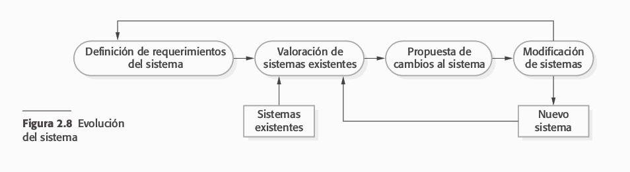
Evolución del Software

Slide 32
Estrategias para enfrentar el cambio
Prototipado ----> Evitar el cambio
Entrega Incremental ---> Tolerar el Cambio

Slide 33
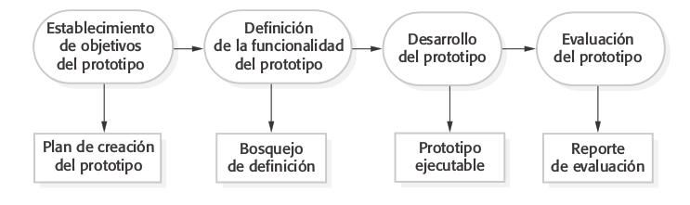
Prototipado

Slide 34
Prototipado
Ventajas:
Cliente: Ayuda a descubrir los verdaderos requerimientos.
Desarrolladores: Ayuda a comprobar la factibilidad del producto.

Slide 35
Prototipado
Desventajas:
Se pueden dejar afuera requerimientos importantes sin saberlo.
Para acelerar la construcción del prototipo se pueden eliminar funcionalidades, performance y usabilidad.
Se debe capacitar a los usuarios para usar el prototipo, puede excederse en el tiempo.
Muchas veces debemos descartar el prototipo incluso aceptado por el cliente.

Slide 36
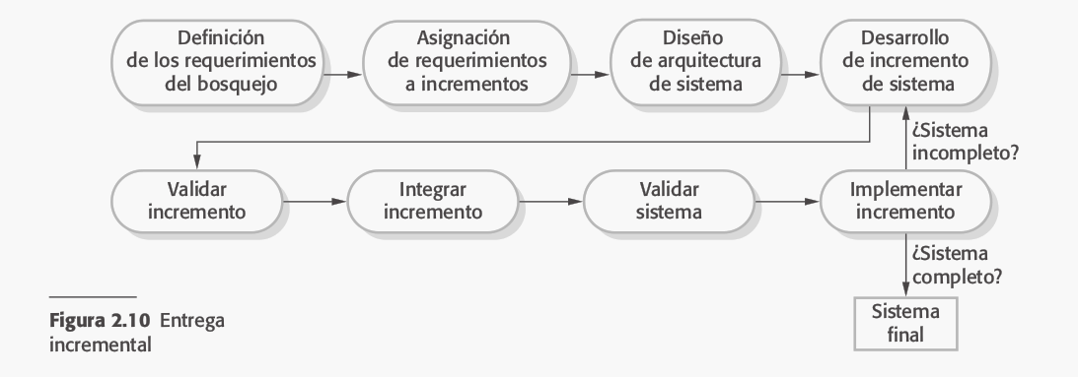
Entrega incremental

Slide 37
Entrega incremental
Ventajas:
Al igual que prototipo tengo rápidamente una versión que funciona.
La primera interacción cubre los requerimientos más críticos.
Está pensado para recibir los cambios constantes.
Los requerimientos más importantes son probados antes y constantemente por el usuario.

Slide 38
Entrega incremental
Desventajas:
Complejo diseño global.
Es una pésima idea cuando hay que sustituir sistemas viejos, ya que el usuario no quiere cosas incompletas.
Hay que realizar contratos por cada iteración.

Slide 39
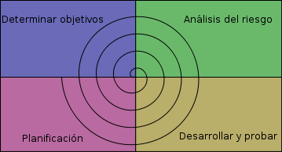
Espiral de Boehm

Slide 40
A trabajar
- Leer Capítulo 1 y 2 de Ingeniería de Software – Somerville
- Buscar ejemplos de grandes fallas en software a causa de problemas en la ingeniería

